Slide 1

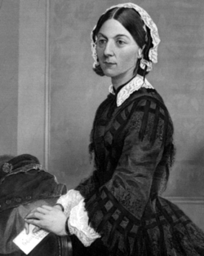
FLORENCE NIGHTINGALE
Precursora de la
Enfermería profesional
Estado de México, 2016

Slide 2
Centro Universitario UAEM Valle de Chalco
Licenciatura en Enfermería
Asignatura: Historia de la Enfermería
Clave: L40567
Temática: Florence Nightingale, precursora de la enfermería profesional.
Responsable: Mtra. en Enf. María del Carmen Tovar Moncada
MATERIAL DIDÁCTICO SÓLO VISIÓN PROYECTABLE

Slide 3
GUIÓN:
El presente material contiene información sobre Florence Nightingale; su vida y obra, aportes de gran relevancia para el inicio de la etapa de la enfermería profesional. Destacando su obra “Notas sobre Enfermería: que es y que no es”; que a la fecha se considera como una teoría de esta especialidad en el cuidado del ser humano.
Presentación del tema (Diapositiva 4).
Su vida (Diapositiva 5 a 11).
Su obra (Diapositiva 12 a 22).
Notas de Enfermería (Diapositiva 23 a 39)
Reflexiones finales (Diapositiva 40 a 42)
Referencias (Diapositiva 43)

Slide 4
PRESENTACIÓN
A principios del siglo XIX, en Europa, se comenzaban a pensar formas de hacer presente a las mujeres que se dedicaban a cuidar, actividad maternal que pocas la ejercían y ahora, se ha expendido en el mundo como una necesidad sobretodo cuando las personas se encuentran enfermas. Florence Nightingale tuvo el mérito de escribir las vivencias y los cambios propuestos para mejorar a la enfermería.

Slide 5
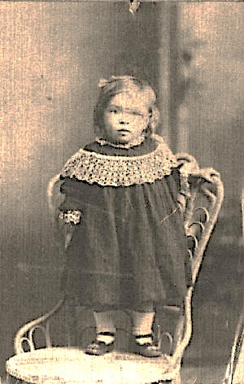
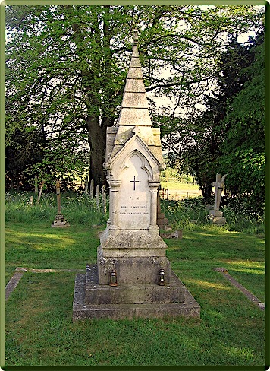
Florence Nightingale
Nace el 12 de mayo de 1820, Florencia, Italia
Muere el 13 de agosto de 1910, East Wellow, Inglaterra

Slide 6

“Lo importante no es
lo que nos hace el destino, sino
lo que nosotros hacemos de él”
Florence Nightingale

Slide 7
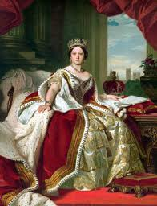
Contexto histórico y familiar de Nightingale
Época Victoriana, época que retoma a los grandes clásicos humanistas, surgimiento del romanticismo vs revolución industrial
  Profundos cambios sociales, legales y científicos
  Derechos de la mujer
  Sentido de una continuidad cultural
Familia y educación rígida con altos valores religiosos de la iglesia anglicana
Ideas liberales y reformistas
Abolición de la esclavitud

Slide 8
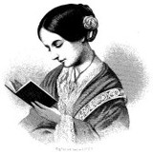
Formación de Florence Nightingale
Estudia enfermería en contra de los principios de una familia burguesa
Estudia latín, griego, historia, filosofía, matemáticas, lenguas modernas y música
Funda la Enfermería Profesional con las adelantadas aportaciones de sus escritos: “Notas de Enfermería”
Mujer virtuosa: Enfermera, estadista y escritora

Slide 9
Su “vocación”
7 de Febrero de 1837, a los17 años, tiene su primera experiencia mística. “Dios la llama a su servicio”
Sr. Ashley. “Libros azules”, autodidacta en hospitales y sanatorios
Florence aspira a trabajar como enfermera, en la enseñanza de delincuentes o ayudando a un medio marginal
1845, Clínica Salisbury, trabaja.
1848, da enseñanza a los niños pobres en la Ragged School de Wetminster

Slide 10
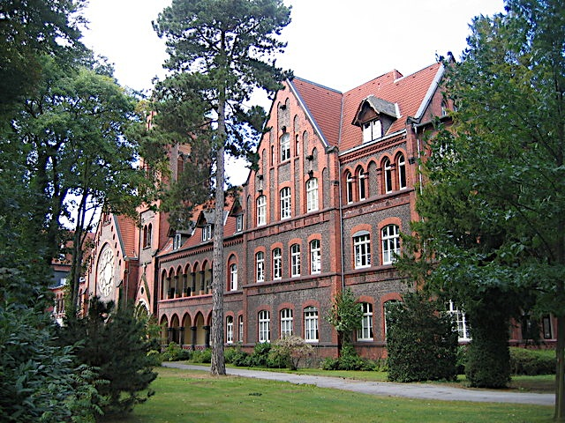
Estudia enfermería en el Hospital de Kaiserswerth
  Orfanato y escuela fundado por el pastor Theodor Fliedner en 1836.
Realiza prácticas en los hospitales de Kaiserswerth (Alemania), Londres y Edimburgo, entre 1851 – 1854
  Notas de sus experiencias

Slide 11
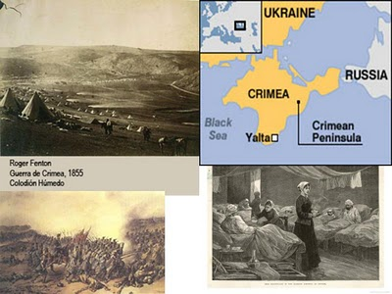
LA GUERRA DE CRIMEA
1854, Rusia contra Turquía.
Sydney Herbert, Secretario de Estado para la Guerra, designa Florence Nightingale para dirigir a un grupo de enfermeras
Nightingale, primera mujer Oficial del ejercito
  Carácter rígido, conocimiento no permitía que le dieran órdenes
  Trató a sus discípulas con una fuerte disciplina.

Slide 12
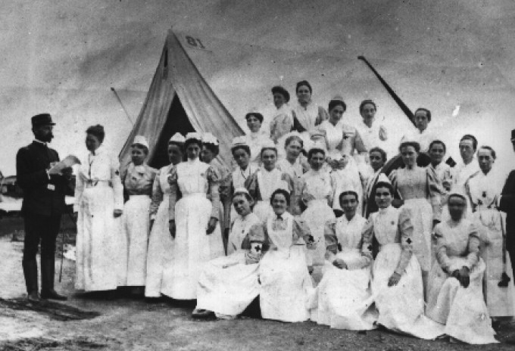
Grupo de ENFERMERAS DE NIGHTINGALE EN CRIMEA

Slide 13
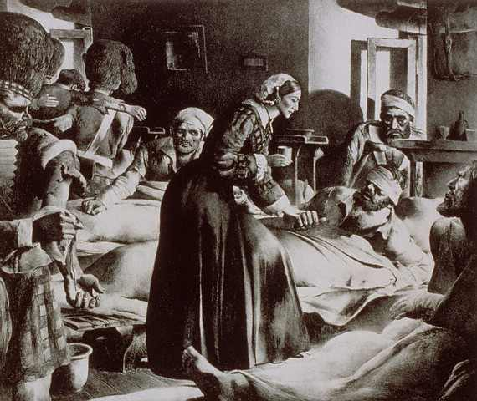
Enfermera, Administradora, estadista, epidemióloga y escritora.
Genio administrativo, el respeto de la reina Victoria, miembros del gobierno, el cariño del pueblo británico, por su atención y cuidado personal a los soldados enfermos y heridos.

Slide 14
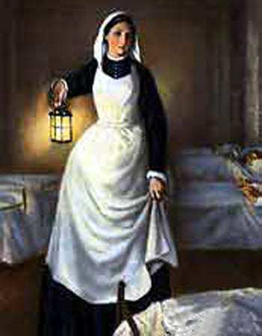
LA DAMA DE LA LÁMPARA
Los heridos en la batalla,
en lúgubres hospitales de dolor,
los tristes corredores,
los fríos suelos de piedra.
¡Mirad en aquella casa de aflicción!
Pasa a través de las vacilantes tinieblas
Y se desliza de sala en sala.
Y lentamente, como un sueño de felicidad,
El mudo paciente se vuelve a besar
Su sombra, cuando se proyecta
en las oscuras paredes.

Slide 15
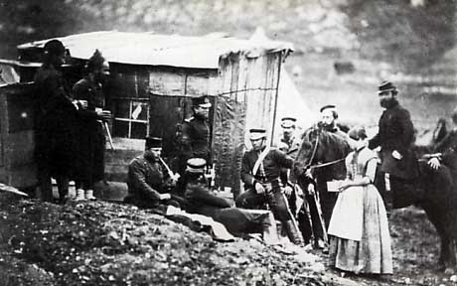
Nightingale cuidando soldados heridos en la Guerra de Crimea.

Slide 16
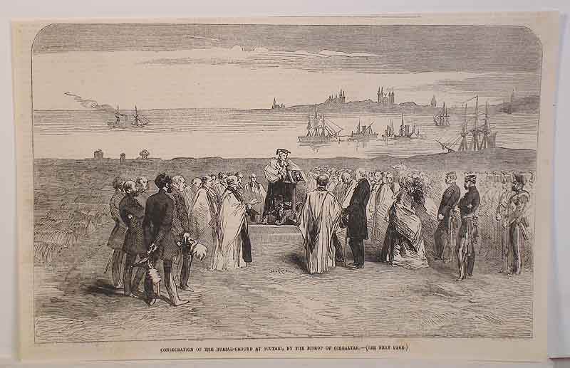
Nightingale, única mujer oradora entre grupos de sobresalientes.

Slide 17
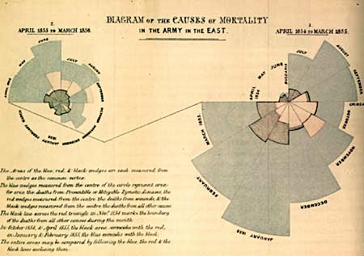
Logros de Nightingale
1857, Comisión Real sobre sanidad en el Ejército Británico, presidente: Sydney Herbert.
No se permitía la participación de las mujeres
Recopila pruebas mala administración de los hospitales
1860, muestra la calidad de sus estadísticas sobre Crimea (mortalidad)
Elegida la primera mujer miembro de la Royal Statistical Society.

Slide 18
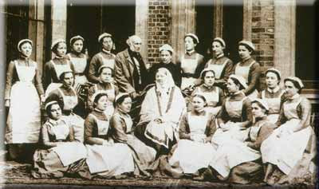
1860 FUNDACIÓN DE LA ESCUELA DE ENFERMERAS DE NIGHTINGALE EN EL HOSPITAL ST. THOMAS.

Slide 19
CARACTERÍSTICAS DE LA ESCUELA NIGHTINGALE EN SUS PRIMEROS AÑOS
Aunque era una institución independiente, estaba vinculada a un hospital. St. Thomas
Las alumnas dependían de una enfermera jefe
La escuela era el hogar de las alumnas
Su instrucción corría a cargo de las monjas y médicos del hospital
Las evaluaban las monjas y la enfermera jefe
Recibían un salario mínimo durante su formación
El contrato estipulaba que tras su formación, aceptarían un puesto de trabajo en algún hospital elegido por el Fondo Nightingale, cuya política consistía en mandar grupos de enfermeras para difundir el sistema Nightingale de formación en otros hospitales.

Slide 20
Filosofía de F. Nightingale
El aprendizaje: “una vez que la enfermera haya aprendido a aprender, su formación debe continuar más allá de la escuela. La observación indica CÓMO está el paciente, la reflexión indica QUÉ hay que hacer, la destreza práctica indica CÓMO hay que hacerlo. La formación y la experiencia son necesarias para saber CÓMO observar y QUÉ observar, CÓMO pensar y QUÉ pensar” (Nightingale, 1882)

Slide 21
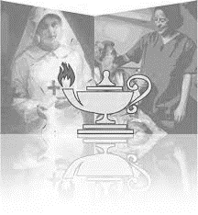
GRANDES APORTACIONES
Ideas vanguardistas para su época
Modelo naturalista, basado en la acción que ejerce la naturaleza sobre los individuos.
Creía que cada 5 o 10 años se necesita una nueva formación, actualización
La enfermería como una actividad específica y subraya la importancia de ésta en el bienestar del paciente
Diferencia dos tipos de enfermería, de la salud y de la enfermedad.
Primera enfermera que definió los conceptos de salud y enfermedad en relación a la enfermería

Slide 22
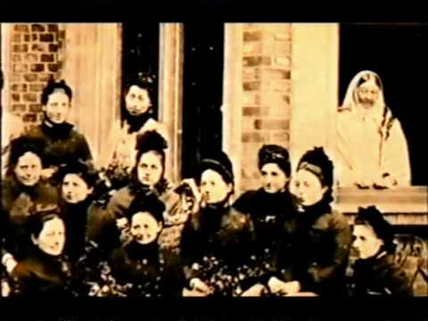
Henry Dunant fundador de la Cruz Roja, reconoce haber sido influido en sus proyectos por los trabajos de Florence Nightingale.
Su gran preocupación fue la educación.
“AYUDA A LA EMANCIPACIÓN DE LA MUJER”

Slide 23

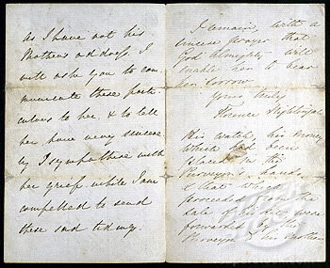
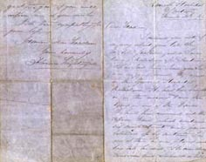
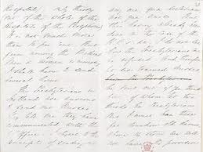
1859, Florence Nightingale publica “Notas de Enfermería”

Slide 24
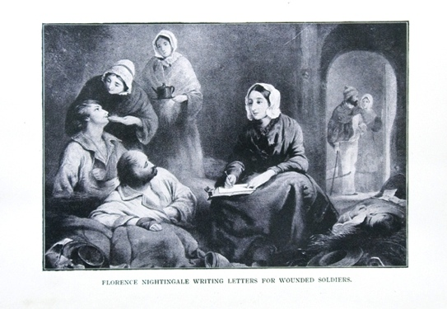
Redacta en este texto sus experiencias en el cuidado, esto es una valiosa aportación.

Slide 25
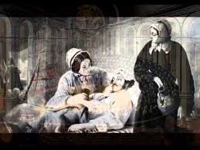
Cuidado del paciente junto a su lecho
Elementos administrativos
Cuestinamientos sobre el mantenimiento del cuidado en el cambio de turno:
  “Todos los resultados de la buena enfermería… puede swer … negativizados por un defecto, es decir,… por no saber cómo conseguir que lo que tú haces cuando estás allí se hecho cuando no estés”
  ESTO APLICA AÚN HOY DÍA, COMO VEREMOS A CONTINUACIÓN.

Slide 26
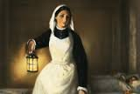
REFLEXIONES Y ACERCAMIENTOS
Los hospitales deben ser diseñados conjuntamente por arquitectos, enfermería y administradores
El resultado depende enteramente de una investigación a fondo de las condiciones en las cuales el paciente vive

Slide 27
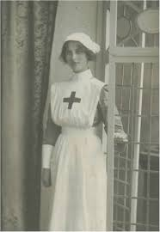
LIBRO PARA APRENDER A CUIDAR
Guía, filósofo y amigo
No es un manual para enseñar a las enfermeras a cuidar, es un libro para dar pistas o ideas para pensar a mujeres que tiene el cargo personal de la salud de los otros
Utilizo la palabra enfermería a falta de otra mejor
Las notas están siempre prendidas del paciente y sus necesidades
Vital importancia a la observación
¿Existe alguna vigencia de las notas de enfermería?

Slide 28
SALUBRIDAD DE LAS CASAS
Aire puro
Agua pura
Desagües eficaces
Limpieza general
Luz natural

Slide 29
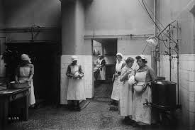
ADMINISTRACIÓN Y CUIDADO DE LOS PEQUEÑOS DETALLES
Organización (pocas visitas)
Extraños que entran en la habitación…evitarlos.
Malos olores, pintura, gases…no.
Ruido escaso.
Variedad en su rutina.
Alimentación completa.

Slide 30





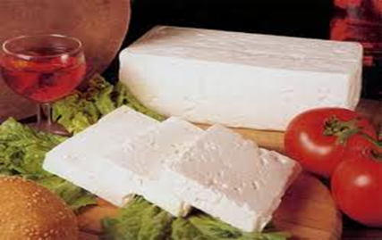
Clases de alimentos
Caldos
Huevo
Leche
Vino
Verduras
Frutas

Slide 31
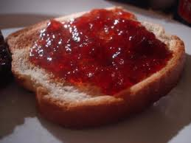
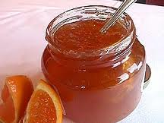



Clases de alimentos
Azúcares
Té
Café
Gelatina
Agua

Slide 32
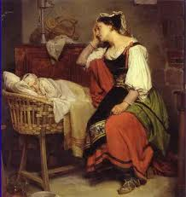
La cama y ropa de cama
Debe cambiarse con la regularidad posible…y lavarse.

Slide 33
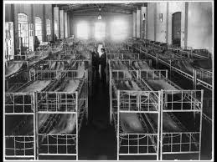
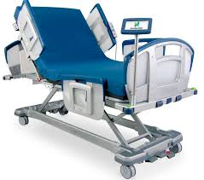
La cama y ropa de cama
Camas de materiales durables y lavables.

Slide 34
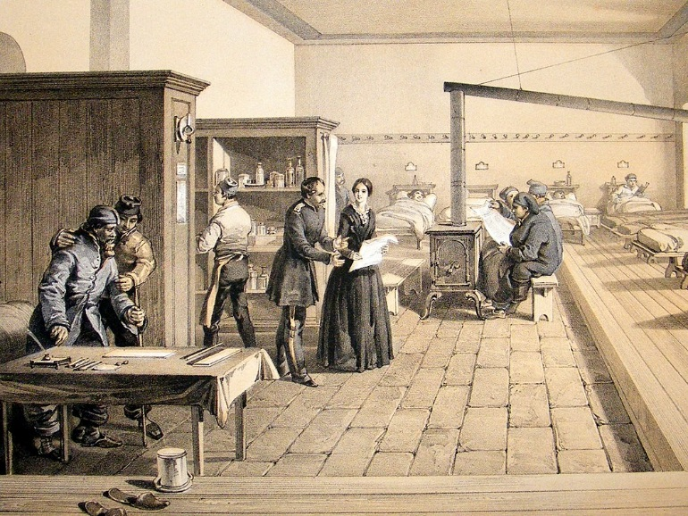
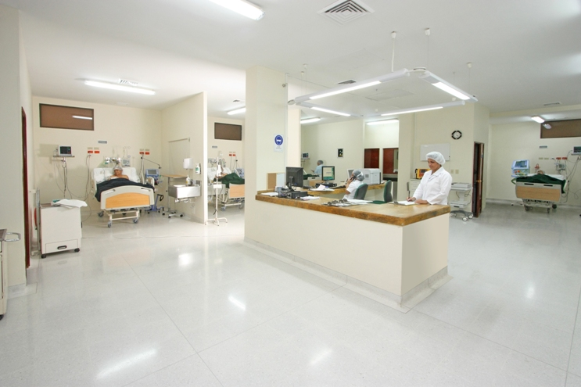
Ventilación y calefacción
Mantener el aire que respira tan puro como el aire de fuera sin que el paciente se resfrié

Slide 35
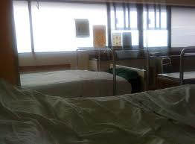
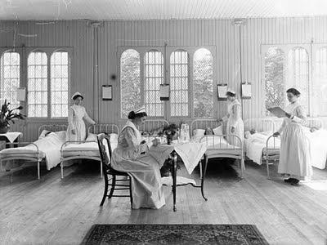
La luz
Luz natural.

Slide 36

Limpieza de habitaciones y paredes
Programar limpieza a fondo de todos los espacios.

Slide 37
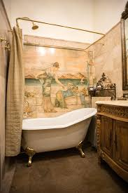
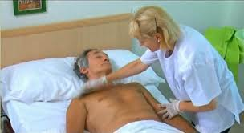
Limpieza personal
Aseo cotidiano de los enfermos.

Slide 38

No charlatanería que da esperanzas y consejos
Honestidad frente a la condición real y acompañamiento.

Slide 39
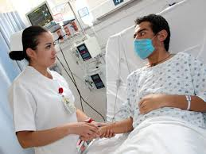
Observación del enfermo
La base del cuidado es la observación minuciosa y detallada.

Slide 40
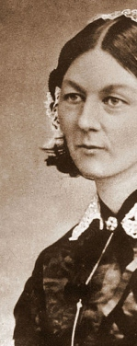
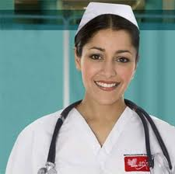
REFLEXIONES
Las necesidades humanas son las mismas hoy que en el tiempo de Nightingale
El conocimientos de los puntos sustanciales nos dan poder en la toma de decisiones.
Es necesaria la atención integral de los personas
Es importante realizar notas del acontecer cotidiano de enfermería
Siempre hablar con la verdad, mantener los valores éticos
Observación y experiencia con la práctica y actualizaciones constantemente
Realizar investigación es igual a escribir para enfermería

Slide 41
“La Enfermería es un arte y si se pretende que sea un arte, requiere de una devoción tan exclusiva, una preparación tan dura, como el trabajo de un pintor o de un escultor, pero ¿cómo puede compararse la tela muerta o el frío mármol con el tener que trabajar con el cuerpo vivo, el templo del espíritu de Dios? Es una de las Bellas Artes; casi diría, la más bella de todas las Bellas Artes”
Florence Nightingale

Slide 42
Gracias por su atención
Reflexiones finales
¿Qué aprendimos?
¿Qué retos tenemos frente a nosotros?
¿Qué proponemos para seguir mejorando?

Slide 43
Referencias
Bostridge, Mark. (2014) Florence Nightingale. Penguin books, England.
Nightingale F (2002) Notas de Enfermería, qué es y qué no es. 8a edic. Edit. Masson. Trad al español. Barcelona, España.
Young, Pablo, Hortis De Smith, Verónica, Chambi, María C, & Finn, Bárbara C. (2011). Florence Nightingale (1820-1910), a 101 años de su fallecimiento. Revista médica de Chile, 139(6), 807-813. https://dx.doi.org/10.4067/S0034-98872011000600017
Amaro Cano, María del Carmen. (2004). Florence Nightingale, la primera gran teórica de enfermería. Revista Cubana de Enfermería, 20(3) Recuperado en 09 de octubre de 2016, de http://scielo.sld.cu/scielo.php?script=sci_arttext&pid=S0864-03192004000300009&lng=es&tlng=es

